Slide 1

TRƯỜNG TIỂU HỌC GIA THỤY
MÔN: TIẾNG VIỆT
Giáo viên: Nguyễn Ngọc Yên

Slide 2

Bài 42
ao - eo

Slide 3
Tiết 1

Slide 4


Ao
eo
eo
Ao thu lạnh lẽo nước trong veo.

Slide 5

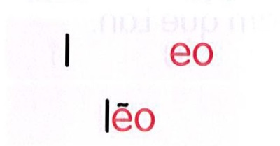
ao
eo
chào dao sáo
dẻo đẽo kẹo

Slide 6
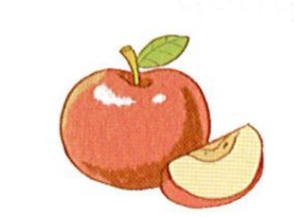

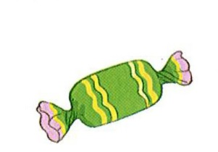
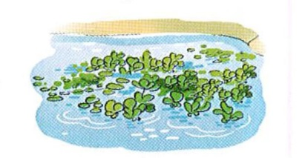
ngôi sao
quả táo
cái kẹo
ao bèo

Slide 7
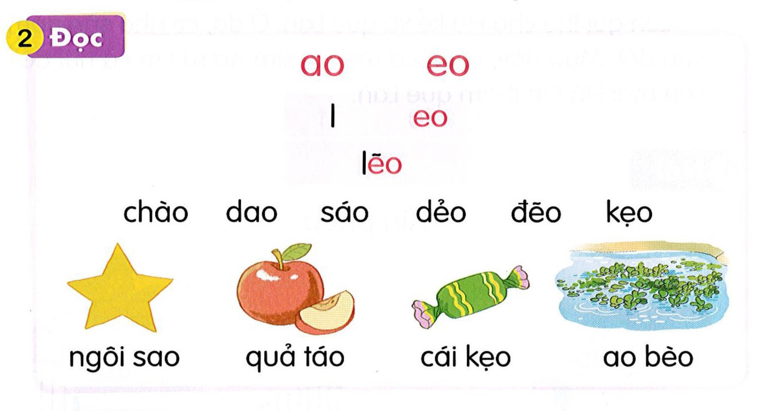

Slide 8
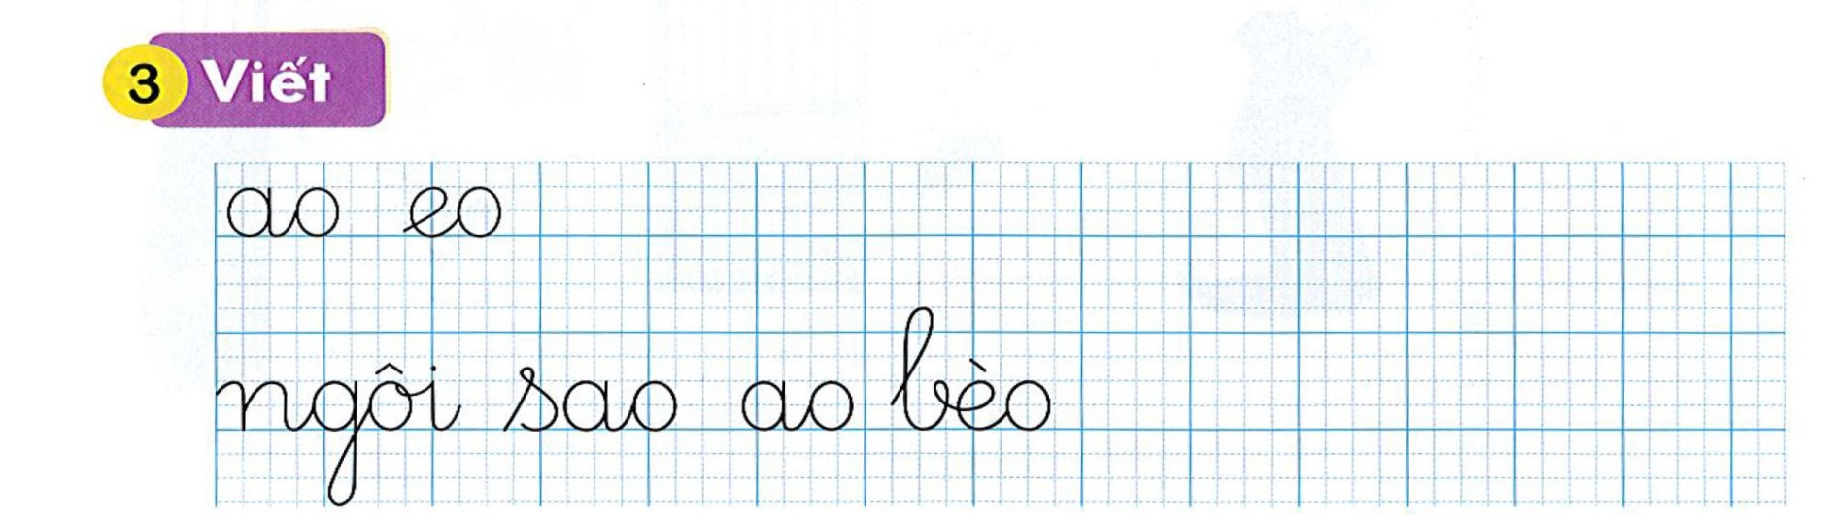
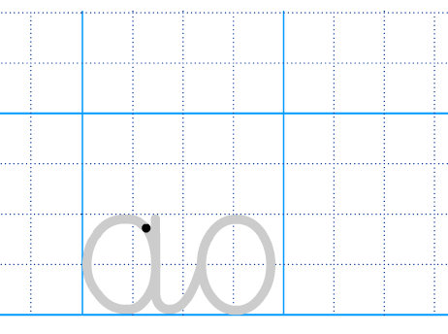
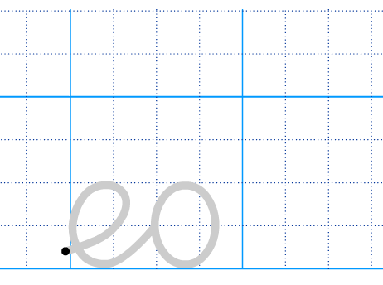

Slide 9
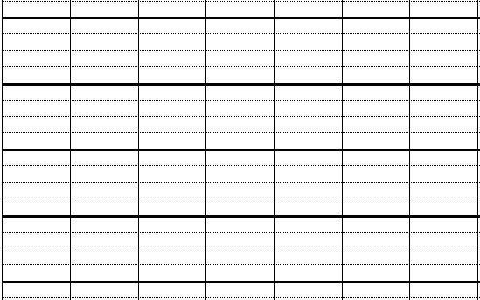
ao
eo
ngôi sao
ao bèo

Slide 10
Tiết 2

Slide 11
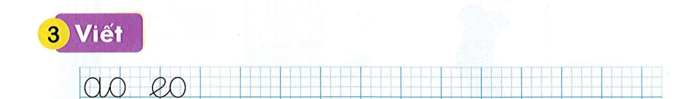

Slide 12
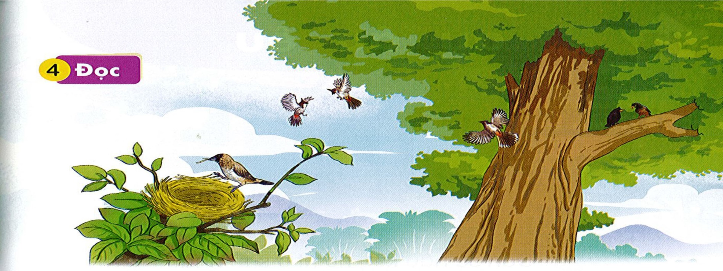
Trên cây cao, đàn chào mào bay đi, bay lại. Mấy chú sáo đen vui ca véo von. Còn chim ri vẫn chăm chỉ. Chú tha rơm khô về khéo léo làm tổ.

Slide 13
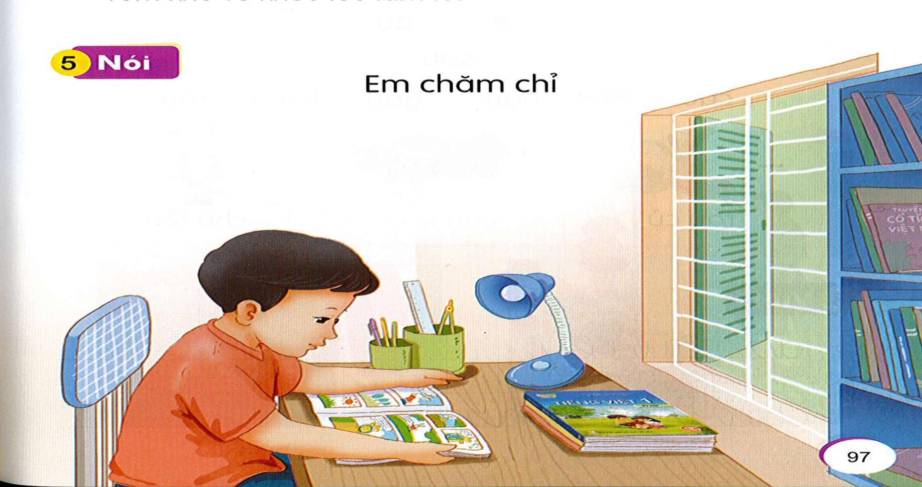

Slide 14

Tìm từ ngữ chứa vần ao, eo
ao
eo
Đặt câu với từ ngữ vừa tìm được.

Slide 15


Củng cố - Dặn dò

